Slide 1






CHÀO MỪNG
CÁC EM HỌC SINH

Slide 2

Bài 6:
TÍNH THEO PHƯƠNG TRÌNH HÓA HỌC

Slide 3
MỤC TIÊU BÀI HỌC
Tính được lượng chất trong phương trình hoá học theo số mol, khối lượng hoặc thể tích ở điều kiện 1 bar và 25 °C.
Nêu được khái niệm hiệu suất của phản ứng.
Tính được hiệu suất của một phản ứng dựa vào lượng sản phẩm thu được theo lí thuyết và lượng sản phẩm thu được theo thực tế.

Slide 4
Bằng cách nào có thể tính được lượng chất tham gia và lượng chất sản phẩm trong quá trình sản xuất?

Slide 5
NỘI DUNG BÀI HỌC
I.
II.
III.
Tính lượng chất trong phương trình hoá học
Hiệu suất phản ứng
Củng cố

Slide 6
I.
TÍNH LƯỢNG CHẤT TRONG PHƯƠNG TRÌNH HOÁ HỌC

Slide 7
1.
Tính lượng chất tham gia trong phản ứng

Slide 8
Ví dụ: Khi cho Fe tác dụng với dung dịch HC1 thì xảy ra phản ứng hoá học sau:
Fe + 2HCl→ FeCl₂ + H₂
Cần dùng bao nhiêu mol Fe để thu được 1,5 mol H₂?

Slide 9
Viết PTHH
Số mol cần tìm
Tính số mol Fe (bằng cách nhân chéo – chia thẳng)
Fe + 2HCl→ FeCl₂ + H₂
1,5
1,5 .1
1,5
←
n
=
= 0,05 (mol)
Fe
1
Tính số mol
n_{H2}
= 1,5 (mol)
Số mol Fe cần dùng để thu được 1,5 mol là 1,5 mol.

Slide 10
2.
Tính lượng chất sinh ra trong phản ứng

Slide 11
Ví dụ: Hoà tan hết 0,65 gam Zn trong dung dịch HCl 1 M, phản ứng xảy ra như sau:
Zn + 2HCl→ ZnCl₂ + H₂
Tính khối lượng muối zinc chloride (ZnCl₂) tạo thành sau phản ứng.

Slide 12
Viết PTHH
Số mol cần tìm
Tính số mol Fe (bằng cách nhân chéo – chia thẳng)
Zn + 2HCl→ ZnCl₂ + H₂
0,01
0,01 .1
0,01
→
n
=
= 0,01 (mol)
ZnCl₂
1
Tính số mol
Tính khối lượng
0,65
n
=
= 0,01 (mol)
m
= 0,01 x (65+35,5x2)
= 1,36 (gam)
Zn
65
ZnCl₂

Slide 13

CÂU HỎI VÀ BÀI TẬP

Slide 14
1. Tính thể tích khí hydrogen thu được trong ví dụ trên ở 25 °C, 1 bar.
Lời giải
Số mol cần tìm
Viết PTHH
Tính số mol H₂ (bằng cách nhân chéo – chia thẳng)
Zn + 2HCl→ ZnCl₂ + H₂
0,01 .1
0,01
→
0,01
n
= 0,01 (mol)
=
H₂
1
Tính số mol
Tính thể tích
0,65
n
=
= 0,01 (mol)
V
= 0,01 x 24,79
= 0,2479 (lít)
Zn
65
H₂

Slide 15
2. Khi cho Mg tác dụng với dung dịch H₂SO₄ loãng thì xảy ra phản ứng hoá học như sau:
Mg + H₂SO₄→MgSO₄ + H₂
Sau phản ứng thu được 0,02 mol MgSO₄. Tính thể tích khí H₂ thu được ở 25 °C, 1 bar.

Slide 16




Lời giải
Viết PTHH và cân bằng
Mg + H₂SO₄→MgSO₄ + H₂
→
0,02
0,02 (mol)
Tính số mol chất
n_{MgSO4}
= 0,0,02 (mol)
Suy ra số mol chất cần tìm
Trả lời câu hỏi bài toán
V
= 0,02 x 24,79 = 0,4958 (lít)
H₂

Slide 17
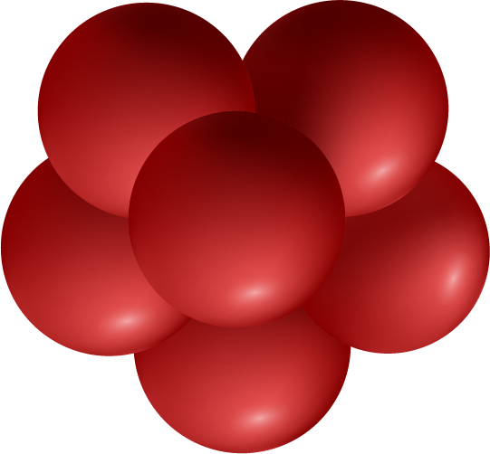

PHƯƠNG PHÁP
4 BƯỚC
BƯỚC 1
Viết PTHH và cân bằng
BƯỚC 2
Tính số mol chất
BƯỚC 4
BƯỚC 3
Trả lời câu hỏi bài toán
Suy ra số mol chất cần tìm bằng cách nhân chéo – chia thẳng

Slide 18

BƯỚC 1
Viết PTHH và cân bằng
TỔNG SỐ NGUYÊN TỬ MỖI NGUYÊN TỐ Ở 2 VẾ CỦA PTHH BẰNG NHAU

Slide 19
BƯỚC 2
Tính số mol chất
Theo khối lượng chất
Theo thể tích
Theo nồng độ mol
1
2
3
m
V_{khí}
n
=
n
=
m: khối lượng chất (g)
V: thể tích chất khí đo ở điều kiện chuẩn (đkc)
M: Nguyên tử khối / Phân tử khối
M
24,79

Slide 20
BƯỚC 3
BƯỚC 4
Xét tỉ lệ mol
Tính khối lượng, thể tích
Dựa vào hệ số cân bằng của các chất trong PTHH, xét tỉ lệ số nguyên tử, phân tử tương ứng là tỉ lệ mol, suy ra số mol chất cần tìm.
m = n x M
m
M
=
n
V = n x 24,79

Slide 21
HIỆU SUẤT PHẢN ỨNG
II.

Slide 22
1.
Khái niệm hiệu suất phản ứng

Slide 23
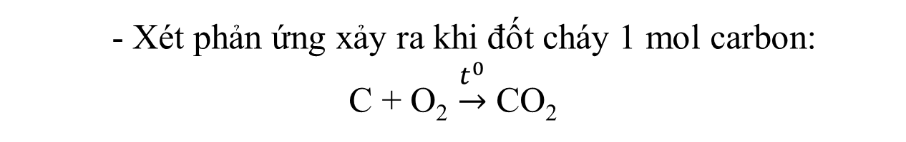
- Xét phản ứng xảy ra khi đốt cháy 1 mol carbon:
C + O₂ $\underset{→}{t^{0}}$ CO₂
- Theo phương trình hoá học:
Nếu 1 mol C cháy hết, thu được 1 mol CO₂ thì hiệu suất phản ứng đạt 100% (phản ứng xảy ra hoàn toàn).
Trong thực tế số mol CO₂ thu được thường nhỏ hơn 1 mol.

Slide 24
- Xét phản ứng trong trường hợp tổng quát:
Chất phản ứng → Sản phẩm
- Với hiệu suất phản ứng nhỏ hơn 100%, khi đó:
Lượng chất phản ứng dùng trên thực tế sẽ lớn hơn lượng lính theo phương trình hoá học (theo lí thuyết).
Lượng sản phẩm thu được trên thực tế sẽ nhỏ hơn lượng tính theo phương trình

Slide 25
CÂU HỎI VÀ BÀI TẬP

Slide 26

Khi nung nóng KClO₃ xảy ra phản ứng hoá học sau (phản ứng nhiệt phân): 2KClO₃ $\underset{→}{t^{0}}$ 2KCl + 3O₂
Biết răng hiệu suất phản ứng nhỏ hơn 100%.
Hãy chọn các từ cụm từ (lớn hơn, nhỏ hơn, bằng) phù hợp với nội dung còn thiếu trong các câu sau đây:
- Khi nhiệt phân 1 mol KClO₃ thì thu được số mol O₂...(1)... 1,5 mol.
- Để thu được 0,3 mol O₂ thì cãn số mol KClO₃... (2)... 0,2 mol.

Slide 27
2.
Tính hiệu suất phản ứng

Slide 28
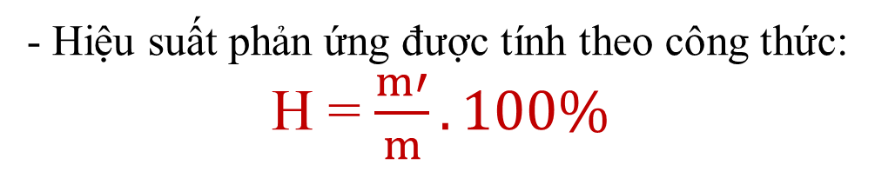
- Xét phản ứng trong trường hợp tổng quát:
Chất phản ứng → Sản phẩm
- Theo lí thuyết, phản ứng trên thu dược m gam một chất sản phẩm. Nhưng thực tế thu được m’ gam chất đó (m’ < m).
- Hiệu suất phản ứng được tính theo công thức:
H = $\frac{m′}{m}. 100\%$

Slide 29
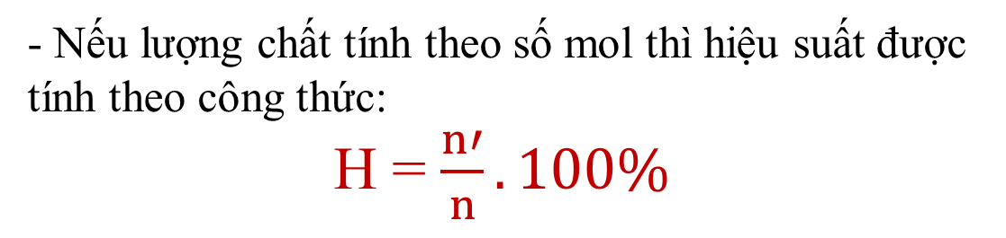
- Nếu lượng chất tính theo số mol thì hiệu suất được tính theo công thức:
H = $\frac{n′}{n}. 100\%$
Trong đó: n là số mol chất sản phẩm tính theo lí thuyết, n’ là số mol chất sàn phẩm thu được theo thực tế.

Slide 30
Ví dụ: Cho 8 gam iron(III) oxide tác dụng với khí hydrogen dư ở nhiệt độ cao, thu được 4,2 gam iron.
Phản ứng xảy ra như sau: Fe₂O₃ + 3H₂ → 2Fe + 3H₂O.
Tính hiệu suất phản ứng.

Slide 31
Lời giải
1.
Tính lượng Fe thu được theo lí thuyết
PTHH: Fe₂O₃ + 3H₂ → 2Fe + 3H₂O
0,05 → 0,1 (mol)
8
Số mol Fe₂O₃
n
=
= 0,05 (mol)
Fe₂O₃
160
Khối lượng Fe thu được theo lí thuyết:
m_{Fe} = n_{Fe} .M_{Fe} = 0,1.56 = 5,6 (g).

Slide 32
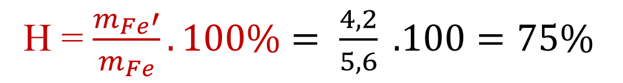
2.
Tính hiệu suất phản ứng.
H = $\frac{m_{Fe}′}{m_{Fe}}. 100\%= \frac{4,2}{5,6} .100=75\%$
Chú ý: Cũng có thể tính hiệu suất từ số mol chất sản phẩm theo lí thuyết và thực tế

Slide 33
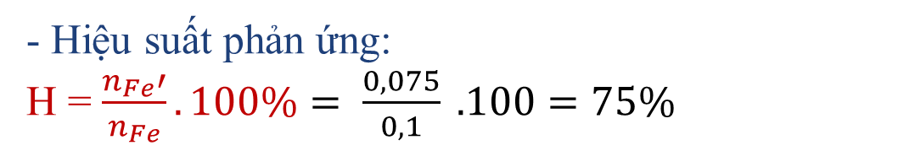
Trong ví dụ trên, ta có:
4,2
- Số mol Fe thực tế
n'
=
= 0,075 (mol)
Fe
56
- Hiệu suất phản ứng:
H = $\frac{n_{Fe}′}{n_{Fe}}. 100\%= \frac{0,075}{0,1} .100=75\%$

Slide 34
CÂU HỎI VÀ BÀI TẬP

Slide 35
Nung 10 gam calcium carbonate (thành phấn chính của đá vôi), thu được khí carbon dioxide và m gam vôi sống. Giả thiết hiệu suất phàn ứng là 80%, xác định m.
Nung 10 gam calcium carbonate (thành phấn chính của đá vôi), thu được khí carbon dioxide và m gam vôi sống. Giả thiết hiệu suất phàn ứng là 80%, xác định m.

Slide 36
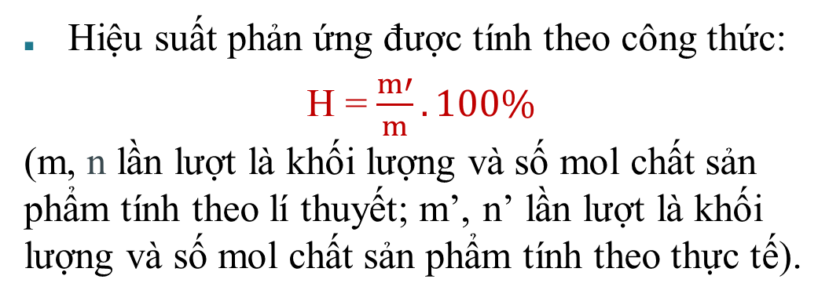
Dựa vào phương trình hoá học, khi biết lượng một chất đã phản ứng hoặc lượng chất tạo thành, tính được lượng các chất còn lại.
Em đã học
Hiệu suất phản ứng được tính theo công thức:
H = $\frac{m′}{m}. 100\%$
(m, n lần lượt là khối lượng và số mol chất sản phẩm tính theo lí thuyết; m’, n’ lần lượt là khối lượng và số mol chất sản phẩm tính theo thực tế).

Slide 37
Em có thể!
Đánh giá được phản ứng hoá học xảy ra hoàn toàn hay không hoàn toàn.

Slide 38
CỦNG CỐ
III.

Slide 39

TRẮC NGHIỆM
Câu 1
Câu 2
Công thức tính số mol chất khi biết khối lượng chất là
Công thức tính thể tích chất khí ở điều kiện chuẩn là
A
m
B
M
A
m
B
M
n
=
n
V
=
V
=
=
M
n
M
n
C
V_{khí}
D
C
n
D
n
=
n = m. M
V
=
V = n.24,79
24,79
24,79

Slide 40
Câu 4
Iron cháy trong oxygen không khí tạo thành ferromagnetic oxide. Phương trình hóa học biểu diễn phản ứng hóa học trên là
A
Fe + O₂ → Fe₃O₄
B
3Fe + 2O₂ → Fe₃O₄
C
3Fe + O₂ → Fe₃O₄
D
Fe + 2O₂ → Fe₃O₄

Slide 41
Câu 5
Khối lượng của 0,4958 lít khí N₂ (đkc) là:
A
B
0,28 gam
2,8 gam
C
D
0,56 gam
0,056 gam

Slide 42
Câu 6
Cho 2,4 gam Mg hòa tan hoàn toàn vào acid H₂SO₄ loãng dư. Phản ứng diễn ra theo PTHH sau:
Mg + H₂SO₄ → MgSO₄ + H₂
Thể tích khí H₂ thoát ra ở điều kiện chuẩn là
A
B
0,2479 lít
1,2395 lít
C
0,12395 lít
D
2,479 lít

Slide 43
TỰ LUẬN
Câu 7
Bài làm
Iron tác dụng với hydrochloric acid (HCl) sinh ra muối iron (II) chloride a (FeCl₂) và giải phóng khí hydrogen.
a) Lập PTHH của phản ứng.
b) Tính thể tích khí H₂ (đkc) sinh ra khi hòa tan 1,12 gam iron vào dung dịch acid dư.
a) PTHH: Fe + 2HCl → FeCl₂ + H₂
b)
1,12
n_{Fe}
=
= 0,02 mol
56
n
= 0,02 mol
H₂
V
= 0,02 x 24,79 = 0,4958 (lít)
H₂

Slide 44
Câu 8
Trong phòng thí nghiệm, người ta điều chế khí oxygen bằng cách nung KClO₃, sau khi phản ứng xảy ra hoàn toàn thu được KCl và 7437 ml khí O₂ thoát ra (đkc).
a) Lập PTHH của phản ứng.
b) Tính khối lượng KClO₃ cần dùng cho thí nghiệm.
Bài làm
b)
0,7437
n
=
= 0,03 mol
a) PTHH:
2KClO₃ → 2KCl + 3O₂
O₂
24,79
0,02 mol
0,03 mol
m
= 0,02 x 122,5 = 2,45 (g)
KClO₃

Slide 45
Dặn dò
- Học bài và làm bài tập về nhà.
- Xem và chuẩn bị bài mới “Bài 7: Tốc độ phản ứng và chất xúc tác”

Slide 46
Thanks you !!!

